Slide 1
Le tissu conjonctif
Dr BOUKHALFA N.

Slide 2
I. Définition
Origine:
Le tissu conjonctif est d'origine embryonnaire mésenchymateuse (dérive du mésoblaste) : mésoblaste → mésenchyme → tissu conjonctif
2. Définition morphologique:
Le tissu conjonctif est constitué de cellules dispersées dans une matrice extracellulaire (M.E.C) riche en vaisseaux sanguins.
3. Fonctions
Nutrition, défense de l'organisme, réserve, jonction et le soutien.

Slide 3
II. Constituants du tissu conjonctif
1. la M.E.C
Fibres:
- fibres de collagène de type 1: forment des trousseaux onduleux non anastomosé.
- fibres élastiques: très fines et allongés anastomosés.
Substances fondamentales:
-Glycoprotéines de structure
-Polysaccharides (GAG non sulfatés = Acide hyaluronique)
2. Les cellules conjonctives:
Cellules fixes
Fibroblastes et Fibrocytes :

Slide 4
Caractéristiques Morphologiques | Fibroblastes : cellules principales du T.C. cellules jeunes très actives | Fibrocytes : cellules matures, à activité réduite
Taille | Grandes cellules | Cellule plus petites
Forme | Fusiforme avec prolongement cytoplasmique | Fusiforme, plus réduites
Membrane plasmique | Forme irrégulière | Régulière
Noyau | Riche en euchromatine | Riche en hétérochromatine
Cytoplasme | R E.G développé (Synthèse protéique + N-glycosylation) - Golgi développé (O-glycosylation) - riche en ribosomes libres - vésicules de sécrétions (transport vers M.E.C) | Mêmes organites mais peu développés

Slide 5
Fonctions :
Cellules spécialisées dans l'élaboration des constituants organiques de la M.E.C
Cellules capables de division
Douées de potentialité morphogénétique (différenciation en cellules cartilagineuses et cellules osseuses)
Participent à la reconstitution des lames basales.
- Adipocytes :

Slide 6
Caractéristiques Morphologiques | Cellules à graisse blanche | Cellules à graisse brune
Forme | Sphériques et volumineuses | Petites et polygonales
Cytoplasme | Réduit, organite peu abondant, une grosse goutte lipidique occupe presque la totalité du cytoplasme). | Plus abondant, riche en mitochondries Nombreuses petites vacuoles lipidiques
Noyau | Périphérique | Central
Conteur cellulaire | Présence d'une lame basale autour de l'adipocyte | Pas de lame basale
Localisation | - hypoderme (peau) - mésentère (villosité) | - chez le foetus (humain) - animaux hibernants (ours).
Fonction | - synthèse des lipides - réserve des lipides - libération des lipides - rôle énergétique (sous forme d'ATP) | Thermogenèse (produit de la chaleur) - Pas d'ATPase - pas de phosphorylation oxydative, donc pas d'ATP

Slide 7
- Mélanocyte :
Cellules du système pigmenté qui élabore la mélanine (pigment noir).
b. Cellules mobiles
- Mastocytes :
Cellules arrondies ou ovalaires
Membrane irrégulière (cellules peu mobiles)
Riches en REG et Golgi
Riches en grains mastocytaires de taille et de contenu variable : héparine (anticoagulant), histamine (vasodilatateur), sérotonine (vasoconstricteur), acide hyaluronique (cicatrisation et réparation des plaies).
Fonctions : Défense non spécifique de l'organisme (réaction allergique. inflammatoire et cicatrisant).

Slide 8
- Plasmocyte :
Dérivent des lymphocytes B : lymphocytes B → plasmocytes
C’est des cellules qu'on retrouve dans les foyers d'inflammation
Cellules ovoïdes à noyau excentré avec une chromatine en mottes ou en rayons de roue.
Riches en REG et en Golgi
Pouvoir sécréteur : synthèse des anticorps (immunoglobulines), joue un rôle dans la défense spécifique (immunité humorale)

Slide 9
Macrophages :
Cellules de grande taille, polymorphes.
Membrane plasmique très irrégulière (ondulante, plus pseudopodes)
Cytoplasme riche en vacuoles d'endocytoses et lysosomes
Cytoplasme riche en éléments du cytosquelette (très développés à la périphérie)
Fonctions : Présentent un double rôle dans la défense de l'organisme :
- Non spécifique : rôle de nettoiement grâce à son activité phagocytaire
- Spécifique : réaction immune (transmission de l'information antigénique aux cellules immunocompétentes : lymphocytes T et B)
Cellules venant du tissu sanguin (voir tissu sanguin) :
- Granulocytes
- Lymphocytes

Slide 10
Classification du tissu conjonctif:
TC lâche: contient de nombreux cellules libre et des vaisseaux sanguins et lymphatiques. Exp: oesophage
TC muqueux (embryonnaire): très pauvre en cellules et très riche en MEC. Exp: TC du cordon ombilical.
TC réticulaire: constitué principalement de fibre réticuline (collagène type II). exp;: le foie.
TC fibreux denses: riche en fibres orienté ou pas et pauvre en cellules et MEC, il assure une fonction essentiellement mécanique (fibreux dense orienté « tendon », fibreux dense non orienté, fibreux élastique).
Tissu adipeux: riche sen cellules adipeuses (adipocyte) enserré dans des fibres de réticuline. Exp: la peau.

Slide 11
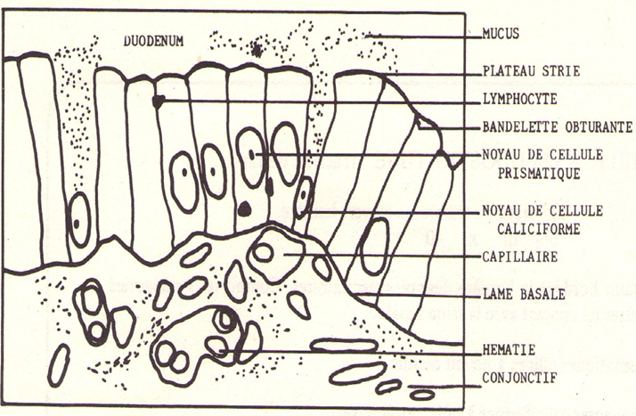
Pôle apical
Epithélium de revêtement
Pôle basal
Tissu conjonctif
Phase optiquement vide de la MEC
Noyaux des
fibroblastes

